Slide 1
To do list 프로젝트

Slide 2
5단계. onChange로 state값 바꾸기

Slide 3
파일 구성

Slide 4
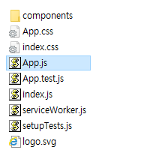
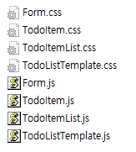
가장 상위 파일 App
TodoListTemplate은
TodoItemList와 Form의 상위 컴포넌트
모든 컴포넌트의 상위 컴포넌트
TodoItemList는
TodoItem의 상위 컴포넌트

Slide 5
App
TodoListTemplate
TodoListTemplate
form
TodoItemList
TodoItemList
TodoItem

Slide 6
Form.js

Slide 7
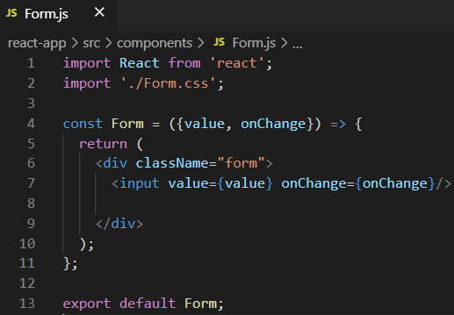
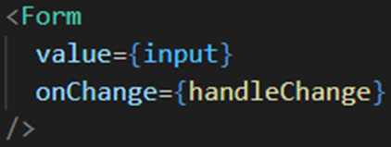
넘겨받은 input값과
handleChange 함수를 사용

Slide 8
App.js

Slide 9
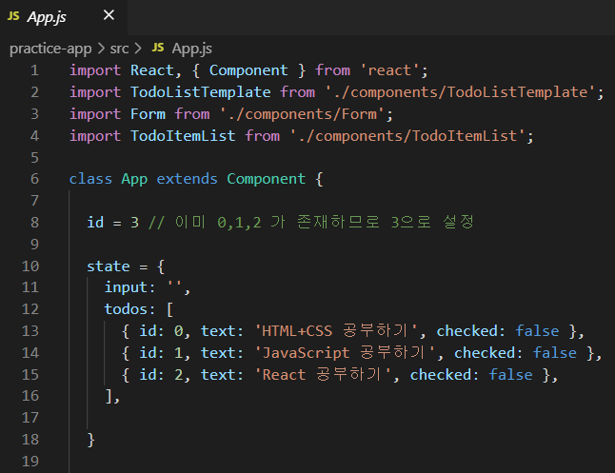

Slide 10
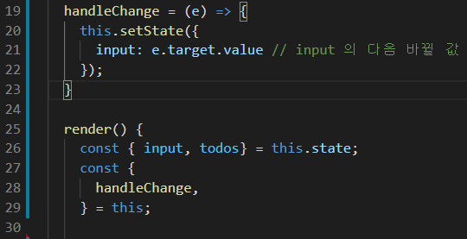

Slide 11
이벤트가 발생한곳의 value를
input 값으로 설정

Slide 12
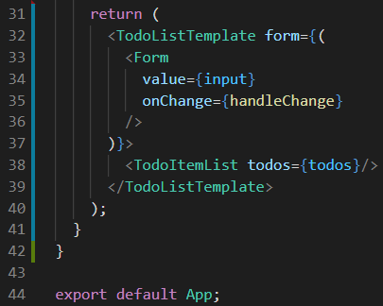
입력창에 input값과
handleChange 함수를 넘김

Slide 13
TodoListTemplate.js

Slide 14
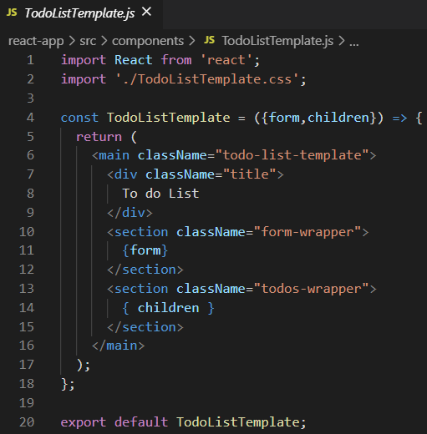

Slide 15
TodoItemList.js

Slide 16
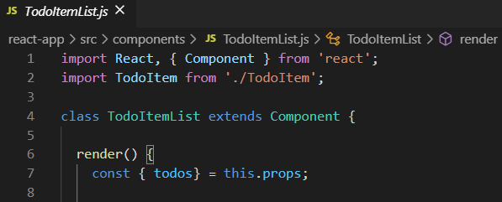

Slide 17
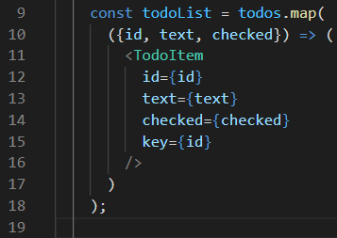

Slide 18
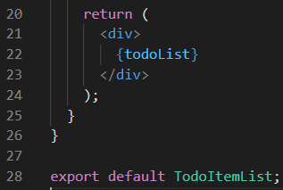

Slide 20
TodoItem.js

Slide 21
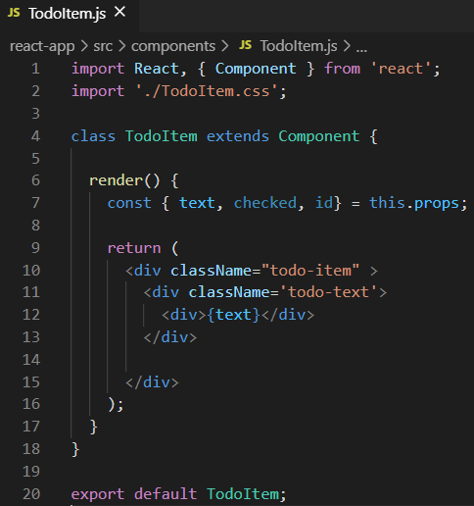

Slide 22
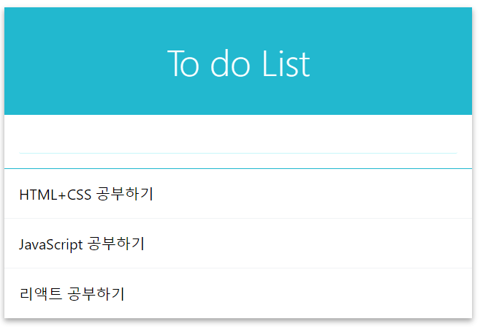

Slide 23
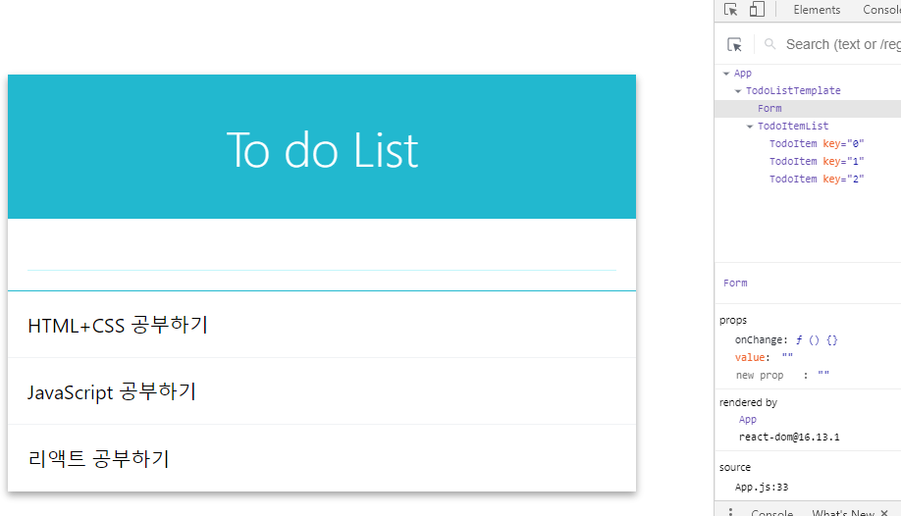

Slide 24
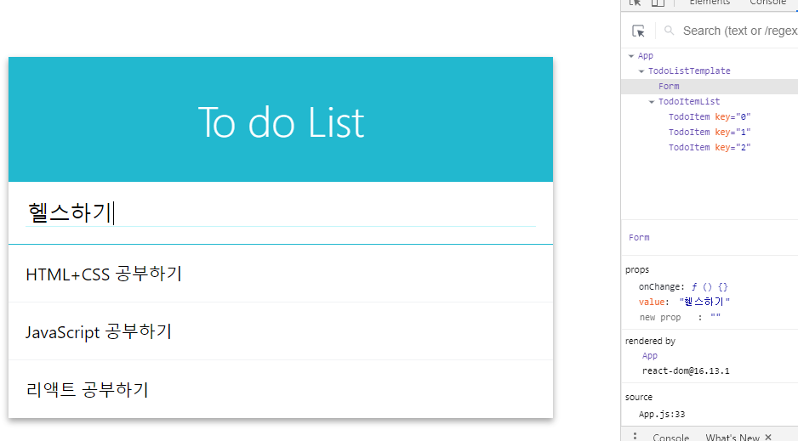

Slide 25
끝

